Slide 1
园区巴士
为进一步服务于亿达丽泽中心项目入园客户，提升出行便捷度，实践并强化智慧园区增值运营服务水平，亿达丽泽中心项目拟于2017年9月4日起，开通项目通勤班车。具体运营方案如下：
一、乘车人员
亿达丽泽中心项目入园客户
外协服务单位人员
二、乘车凭证及费用
智慧
一卡通
Or
智慧
APP二维码
暂行免费
乘车凭证
乘车凭证

Slide 2

三、运行时间及站点
1、站点
接驳站点 | 10号线草桥地铁站A口向西50米处路北（江山城门口辅路）
项目站点 | 亿达丽泽中心项目南门外
2、运行时间
 | 接驳站点 | 项目站点
早高峰运行 | 08：05、08：35、09:05发车，定点发车不等候 | 接续运行
平峰运行 | 接续运行 | 10:00至17:00每整点发车（无人乘坐该时点停发），定点发车不等候
晚高峰运行 | 接续运行 | 17:50、18:20、18:50发车，定点发车不等候，（南三环路玉泉营桥东站经停）
上述运行时间均为法定工作日。班车运行时间、站点如有调整，我们将第一时间在班车站点给予通知，并主动致函租户行政事务接口负责人

Slide 3
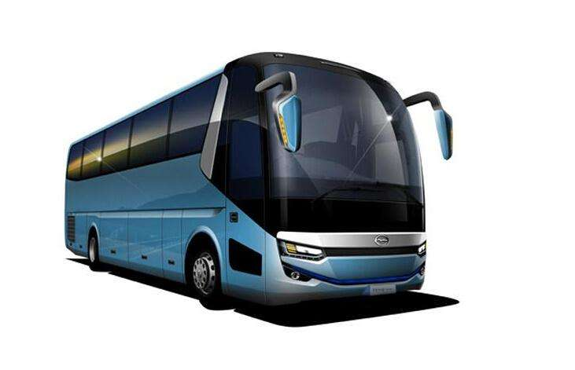
四、运行车辆
亿达丽泽中心通勤班车
车前挡、后挡放有“亿达丽泽中心通勤班车”字样
北京万泉寺出租汽车有限公司
京B09459
车牌号为【京B09459】
旅游大巴车体印有“北京万泉寺出租汽车有限公司”字样

Slide 4
五、温馨提示
因项目通勤班车为配套服务性质，非运营车辆，请各位乘客遵守乘车秩序，主动维护车辆清洁卫生，为其他乘客提供温馨舒适的乘车环境。良好的环境需要我们共同维护。

